Slide 1
La Réservation de places en crèche pour les employeurs

Slide 2
Préambule
Préambule
Proposer ou réserver des places de crèches s’inscrit dans une démarche globale d’accompagnement des salariés dans leur rôle de parents et les bénéfices attendus sont de plusieurs natures : à la fois pour les salariés, les gestionnaires mais aussi pour l’employeur.

Slide 3
Les différentes formes de la réservation de places
La réservation de places en crèche par les employeurs peut se faire sous la forme de…
… la crèche d’entreprise
… la crèche inter-entreprises
C’est une structure dédiée à une entreprise en particulier : les places sont réservées pour les salariés de cet employeur uniquement (Au moins 10% des places doivent être réservées aux enfants extérieurs pour que la crèche puisse bénéficier des financements de la Caf)
C’est une collaboration avec plusieurs entreprises. Seuls les salariés d’une entreprise partenaire de la crèche peuvent bénéficier de ce mode d’accueil (Une place peut être utilisée par plusieurs enfants pour des contrats qui ne seraient pas à temps plein)
Le prix de mise à disposition d’une place en crèche varie en fonction de nombreux indicateurs :
lieu d’implantation de la structure, type de gestionnaire, pédagogie mise en place, nombre de places réservées, les charges fixes,…
… la réservation de places en crèche
C’est un levier qui permet d’offrir une offre de service à travers la mise à disposition de places en crèche à des parents salariés

Slide 4
Focus sur la réservation de places en crèche
Une solution concrète et rapide pour les employeurs souhaitant faire bénéficier leurs salariés d'une solution d'accueil pour leur jeune enfant.
C’est quoi exactement
Comment faire pour les employeurs ?
Comment faire pour les gestionnaires ?
La réservation de places en crèche peut être initiée par les gestionnaires publics ou privés d’établissement d’accueil du jeune enfant. Cette initiative est un levier qui permet d’offrir une offre de service à travers la mise à disposition de places en crèche à des parents salariés. Elle s’adapte aux besoins de ces parents en proposant de l’accueil régulier, occasionnel voire d’urgence. Cette offre doit faire l’objet d’une étude préalable afin d’identifier les besoins et l’offre existante ou en développement sur un territoire.
La réservation de places en crèche est une démarche qui ne peut être développée qu’après avoir évalué les besoins des parents salariés (nombre d’enfants de moins de 3 ans, âge des enfants, horaires de travail, lieu de résidence…) et les moyens alloués à la démarche (financiers, RH...). A partir de ces éléments, il convient de prendre contact avec les différents acteurs proposant ce service : les réseaux de crèches implantées sur le(s) secteur(s) souhaité(s) ou les plateformes dédiées à ce service.
Les gestionnaires de crèche peuvent proposer des places à la réservation aux entreprises et administrations de leur territoire. Il existe différents vecteurs pour mettre en place cette pratique comme :
• La mise en place d’une campagne de communication ;
• La prospection commerciale à destination des employeurs ;
• La réponse à des appels d’offres ;
• La sollicitation d’un réseau spécialisé.

Slide 5
Les avantages
Les avantages de la réservation de places
Pour les familles
Place réservée par l’employeur
Equilibre entre vie professionnelle et vie familiale
Proximité du lieu de travail ou d’habitation
Adaptation des horaires d’accueil en lien avec l’activité
Fiabilité et stabilité du mode d’accueil
Pour les gestionnaires
Favoriser la mixité sociale
Diversifier les profils des familles accueillies
Optimiser le fonctionnement en proposant des places inoccupées
Développer de nouveaux partenariats notamment avec les employeurs
Sécuriser la viabilité économique et la pérennité de la structure
Diversifier les co-financements
Pour les employeurs
Renforcer sa marque employeur / image valorisante / démarche sociale
Bien-être des salariés / amélioration de la qualité de vie au travail
Leviers RH : Fidélisation / attractivité / productivité
Politique parentalité volontariste

Slide 6
Un cadre financier et fiscal avantageux pour l’employeur
Afin d’encourager les employeurs à proposer des places en crèche, l’Etat et la Branche famille ont mis en place des aides attractives telles que :
Crédit impôt famille (CIF) Lorsque l’entreprise engage des dépenses pour créer ou réserver des places d’accueil en crèche pour les enfants des salariés, elle peut bénéficier de 50% de réduction.
Déduction d’impôt sur les sociétés : la place en crèche est considérée comme une charge d’exploitation. L’entreprise peut alors bénéficier d’un abattement fiscal allant jusqu’à 25% de la somme totale avancée pour la place.
la Branche Famille soutient les employeurs du régime général non éligibles au CIF qui réservent des places pour leurs salariés au sein d’établissements d’accueil du jeune enfant éligibles à la PSU.
Le montant forfaitaire national est fixé, en 2024, à 2 800 € par place et par année dans la limite de 80% du coût de la place.
Exemple :
Un centre hospitalier associatif souhaite réserver 5 places pour ses salariés au sein d’une crèche collective implantée à proximité à hauteur de 8 000 € la place.
Le coût initial sera de 8 000€ x 5 = 40 000 €.
Le montant forfaitaire du CTRE est de 2 800€ par place soit
2 800 € x 5 = 14 000 €
Le reste à charge pour le centre hospitalier sera donc de
40 000 – 14 000 = 26 000€
Le Crédit impôt famille et l’abattement de l’Impôt sur les sociétés pour les employeurs soumis à l’impôt sur les sociétés (il est possible de cumuler les 2 avantages)
Le Contrat territorial réservataire employeur (CTRE) pour les employeurs non soumis à l’impôt sur les sociétés.

Slide 7
Le CTRE
Le Contrat territorial réservataire employeur
Le Contrat territorial réservataire employeur (Ctre) est un dispositif financier déployé par le réseau des Caisses d’Allocations Familiales (Caf). Par ce dispositif, la Branche famille soutient les employeurs relevant du régime général, non éligibles au Crédit impôt famille (Cif), qui réservent des places pour leurs salariés ou agents de la fonction publique et contribue ainsi au développement de places de crèches.
Le contrat territorial réservataire employeur concerne exclusivement la réservation de places au sein d’établissements d’accueil du jeune enfant éligibles à la Prestation de service unique (Psu).
Quels sont les employeurs éligibles ?
Seuls les employeurs, relevant du régime général et non éligibles au Crédit impôt famille, sont éligibles au bonus réservataire
Ce sont :
- Les collectivités territoriales : commune, intercommunalité, département, région uniquement pour la réservation de places pour leurs agents ;
- Les administrations déconcentrées de l’Etat (préfecture de département, préfecture de région, centre de finances publiques…) ;
- Les administrations hospitalières (centres hospitaliers, instituts médicaux…)
Cela est possible également pour :
- Un organisme de sécurité sociale (Caf, Urssaf, Cpam, Cnav, Carsat …) ;
- Les organisations spécifiques (l’institut géographique national, l’institut de gestion sociale des armées …) ;
- Les comités d’entreprises ;
- Les associations, les fondations et les mutuelles employeuses ;
- Les groupements interentreprises pour leurs salariés.

Slide 8
Le CTRE
Précisions sur le CTRE
Le Contrat territorial réservataire employeur (Ctre) est signé entre la Caf et le réservataire de places pour une durée maximale de 5 ans avec possibilité de renouvellement.
Seuls les employeurs, relevant du régime général et non éligibles au Crédit impôt famille, sont éligibles au bonus réservataire.
Le bonus réservataire est versé à l’employeur réservataire.
les places bénéficiaires d’un bonus CTRE ne peuvent pas bénéficier d’un bonus territoire (non cumulatif).
1
2
3
4

Slide 9
La déclaration
Modalités de déclaration pour les places réservataires
Les places réservées dans le cadre uniquement d'un CTRE sont à déduire de la PSU dans les données d'activités.
Dans l’exemple ci-dessous, la structure à 20 places dont 9 réservées dans le cadre du CTRE. Ainsi, seules les 11 places restantes bénéficient du bonus territoire CTG.

Slide 10
Nos dispositifs d’accompagnement
Les aides financières de la Caisse d’Allocations Familiales
La Prestation de Service Unique (PSU)
Le Bonus « territoire CTG »
Le Bonus « Trajectoire de développement »
Le Bonus « Attractivité »
Le Fonds de soutien au démarrage
Les journées pédagogiques
Soutiens financiers auprès des gestionnaires pour le maintien des places existantes et la création de nouvelles.

Slide 11
Nos dispositifs d’accompagnement
Les aides financières de la Caisse d’Allocations Familiales
Des aides à l’investissement sont mobilisables :
Pour la rénovation, à travers le Fond de modernisation des Equipements pour la mise aux normes et/ou la rénovation des locaux d’une structure existante.
Pour la création ou le développement de +10% de places sur une structure existante, via le plan Crèche pour financer la construction, l’aménagement de locaux, l’achat de matériel de puériculture, le mobilier…
Pour la gestion, des aides au fonctionnement peuvent être versées selon deux modalités possibles :
La Prestation d’Accueil du Jeune Enfant (PAJE) - La crèche n’est pas directement financée par la Caf (ex. micro-crèche Paje) car ce sont les parents qui perçoivent le Complément Mode de garde dit "Cmg structures". Dans ce cas, la tarification est fixée librement par le gestionnaire de la crèche dans la limite d’un plafond.
La Prestation de Service Unique (PSU) - La crèche d’entreprise est subventionnée par la Caf lorsqu’elle applique le barème national des participations familiales qui varie en fonction des ressources du foyer.

Slide 12
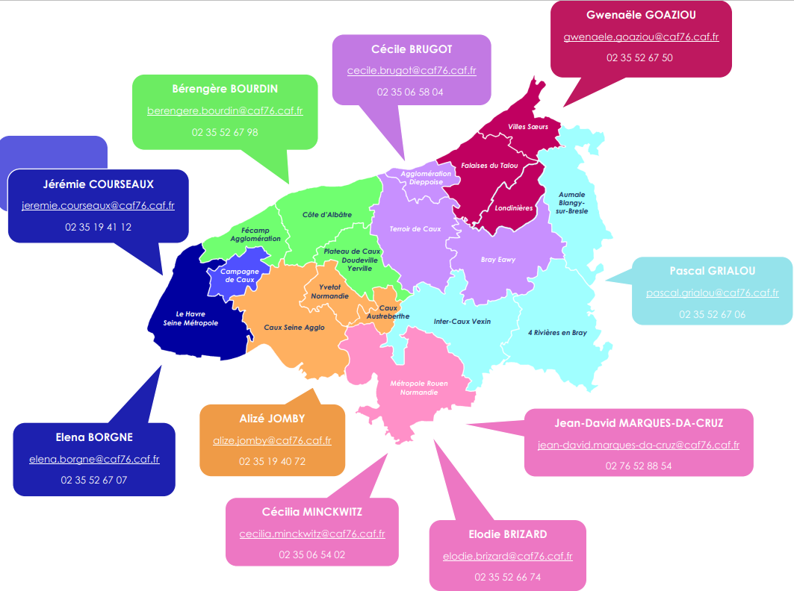
Cartographie
Carte des chargés de conseil et de développement de territoire CAF 76 (MAJ février 2025)

Slide 13
Merci pour votre attention

